Slide 1




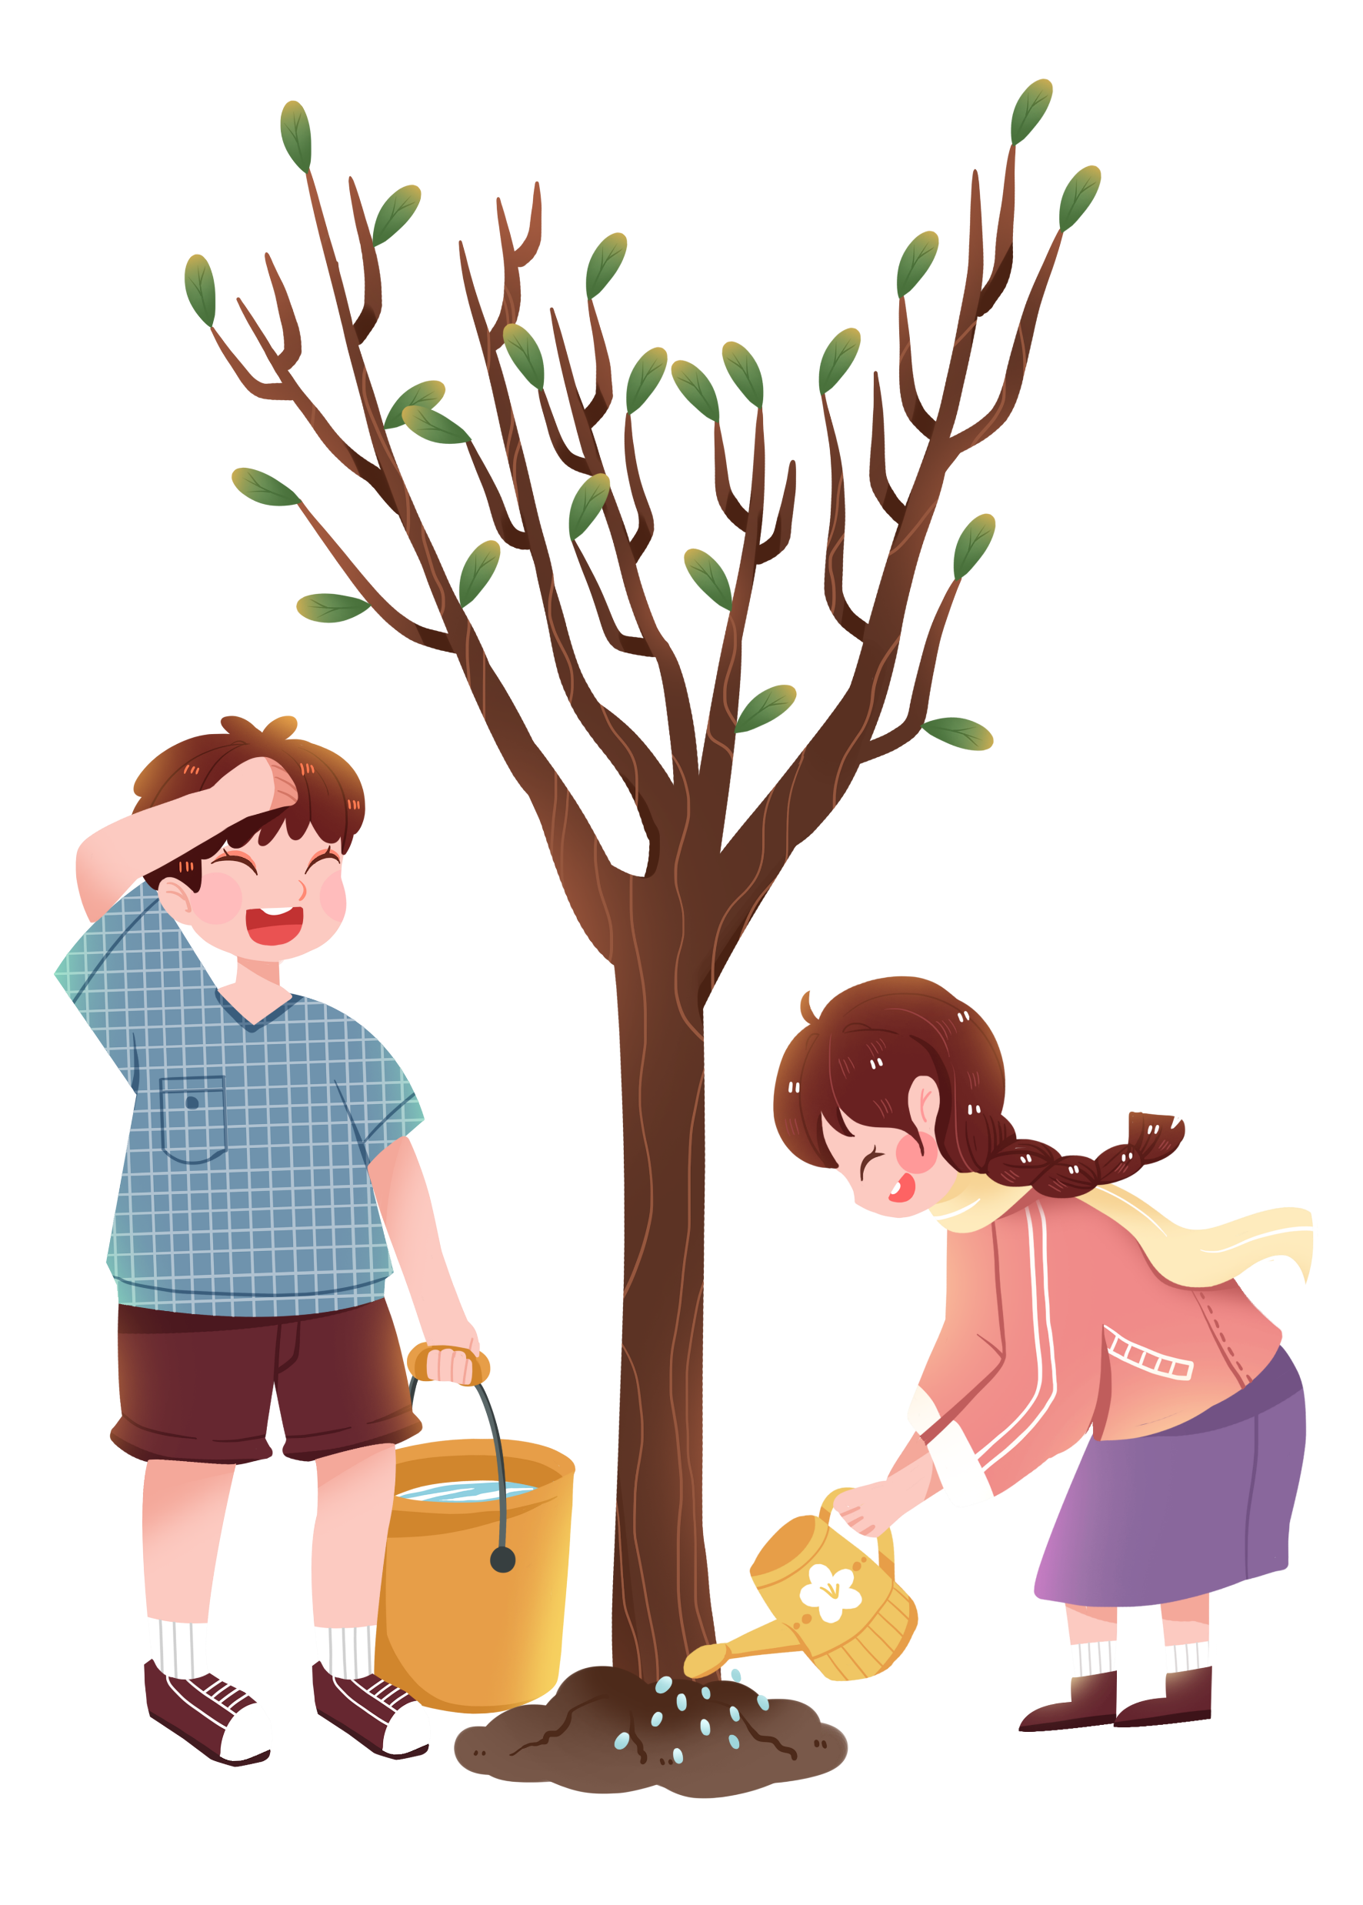


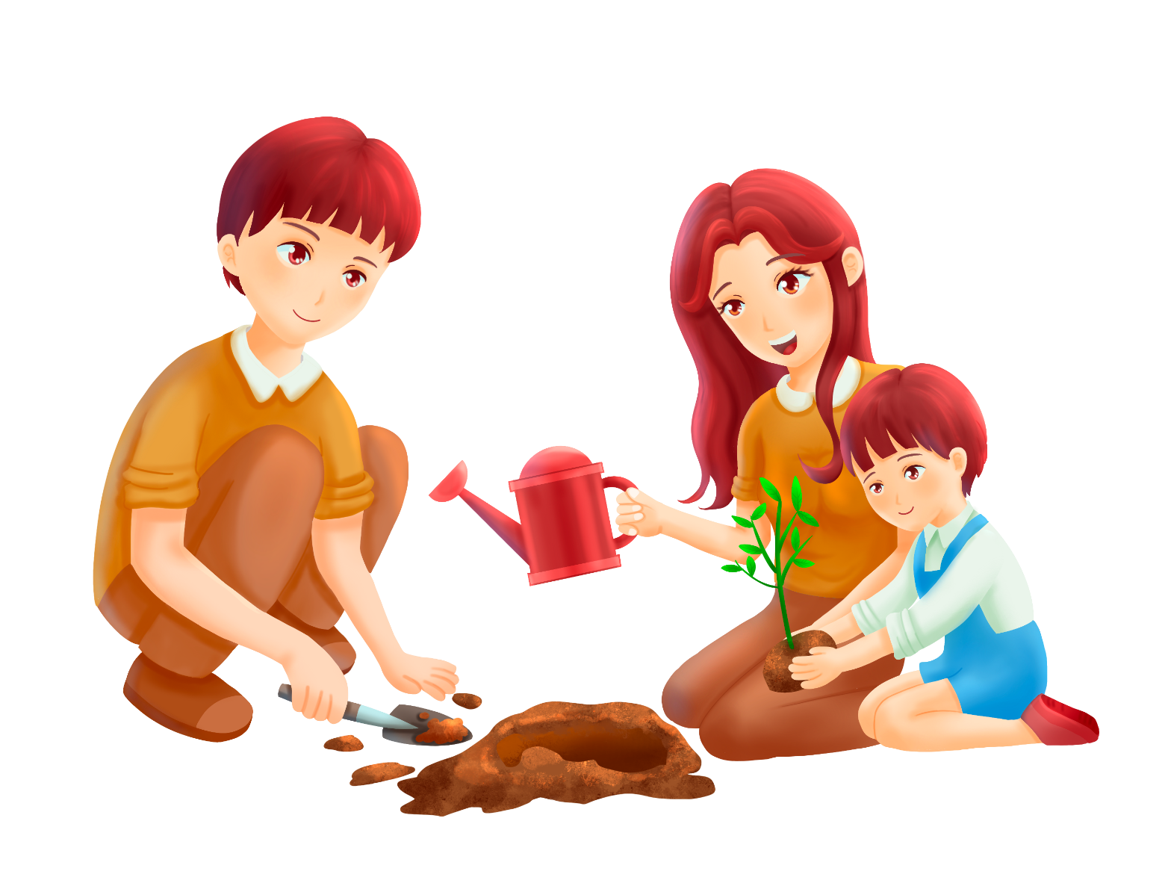


Slide 2

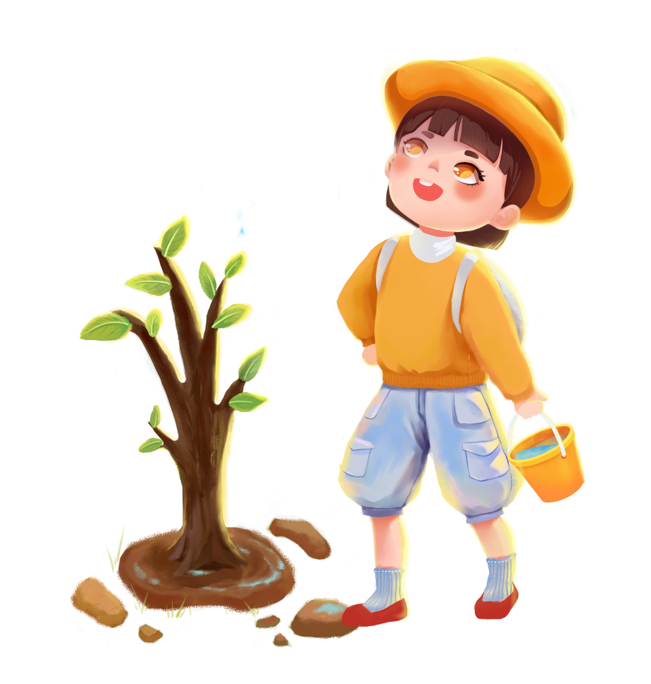
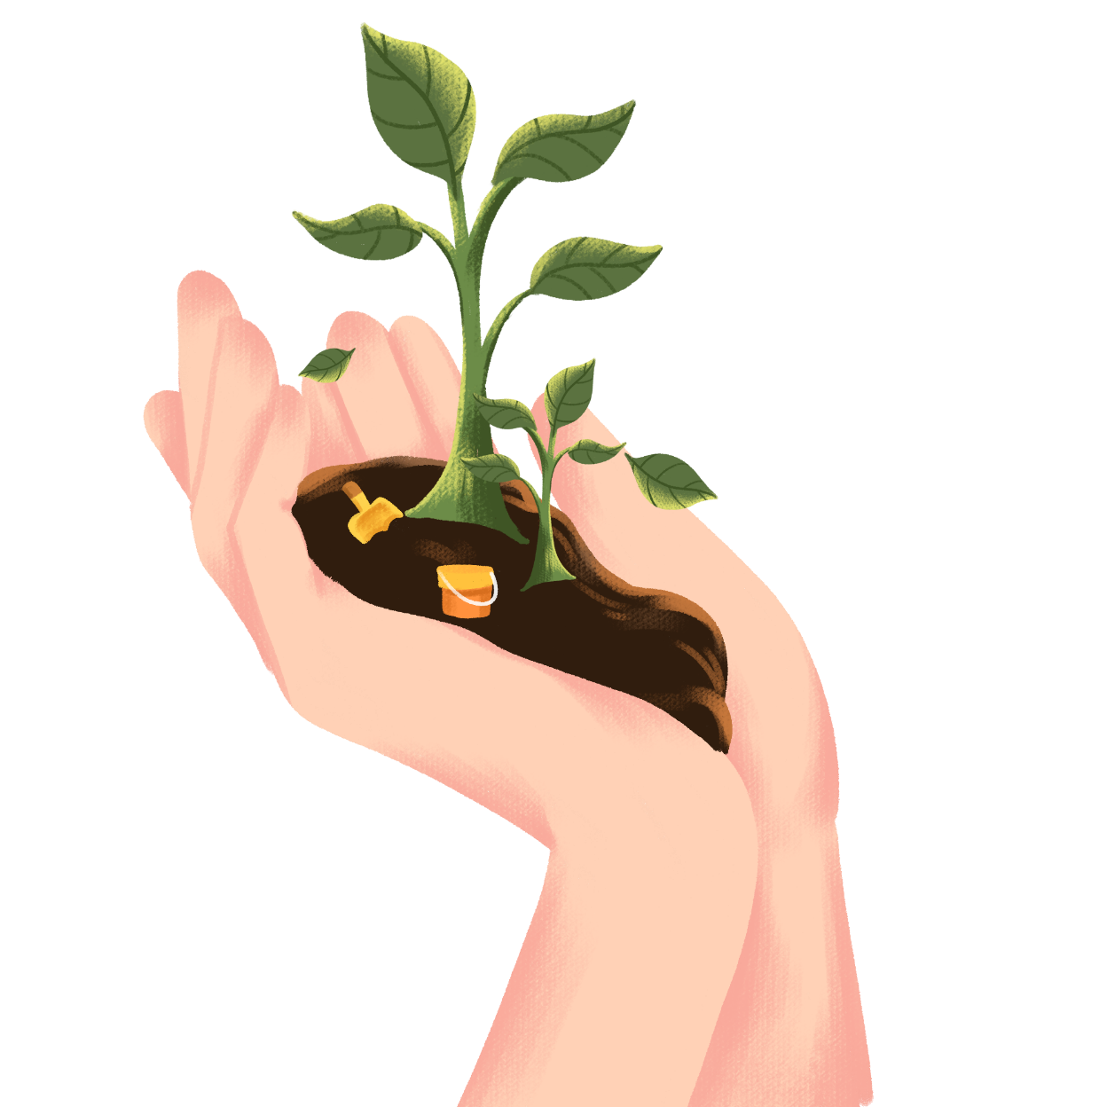
Khởi động

Slide 3


TRÒ CHƠI:

Slide 4







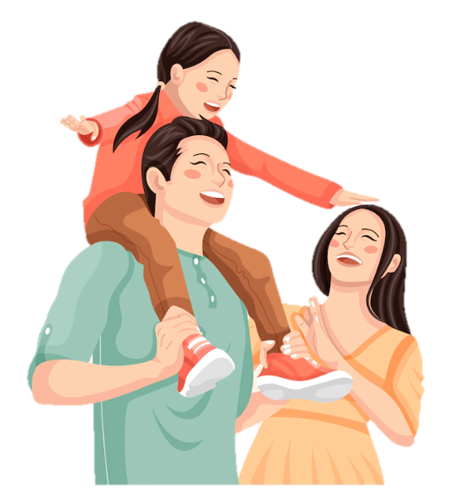

Để nhận được những bông hoa, các em phải trả lời được các câu hỏi ẩn chứa trong các bông hoa. Chúng ta cùng bắt đầu nhé!

Slide 5


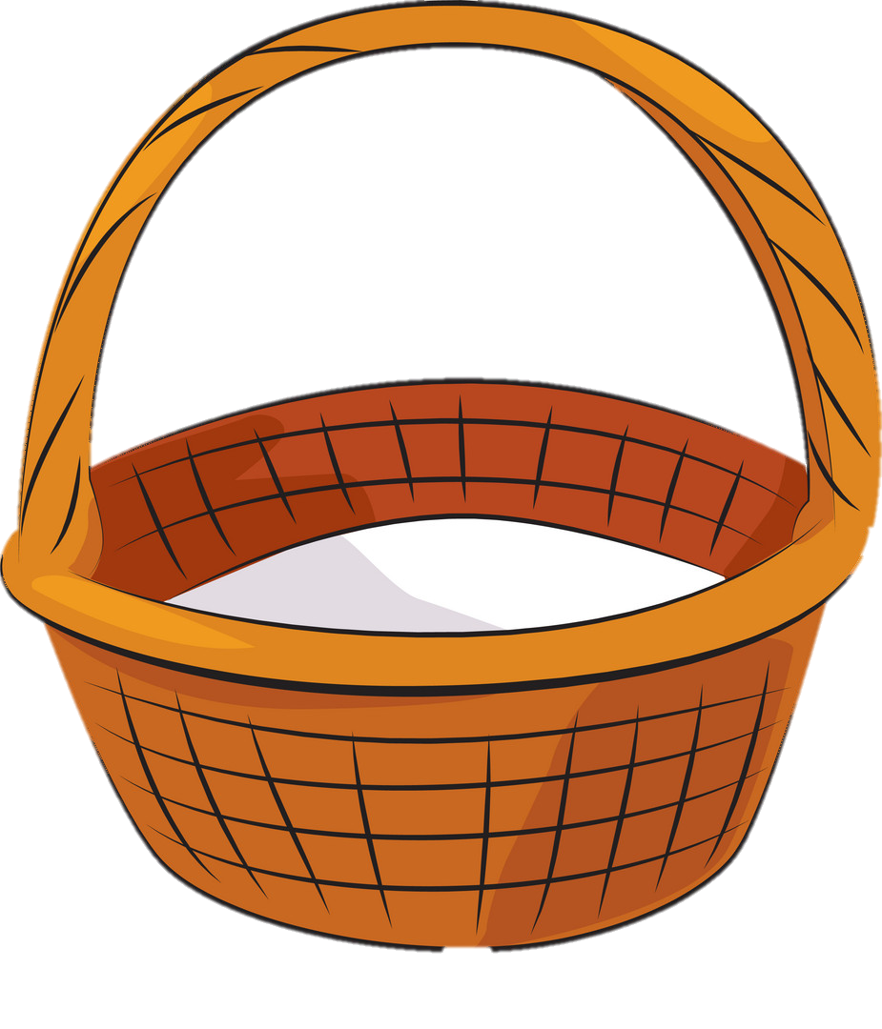

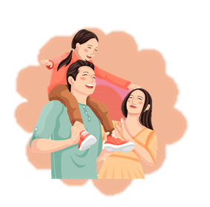
Notes:
GV kích vào các hình ảnh bông hoa trên cây để đến slide câu hỏi. Kích vào giỏ để đến slide tiếp theo của bài học. Nhấn vào cây để đến hình ảnh gia đình.

Slide 6
Từ nào dưới đây không phải là tính từ?
Làm việc
Tươi tốt
Cần mẫn
Notes:
Nhấn vào hình bông hoa đầu slide để quay lại slide câu hỏi

Slide 7

Trong các câu sau, câu nào có chứa
tính từ?
Đàn gà con đang kiếm ăn.
Nam bỏ học về nhà chơi.
Quả hồng xiêm ngọt lịm.
Notes:
Nhấn vào hình bông hoa đầu slide để quay lại slide câu hỏi

Slide 8

"Lễ phép" thuộc loại gì?
Tính từ.
Động từ.
Danh từ.
Notes:
Nhấn vào hình bông hoa đầu slide để quay lại slide câu hỏi

Slide 9
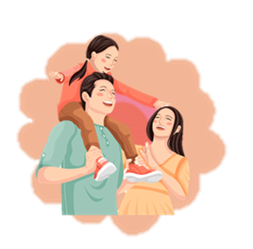
Sắp xếp các từ sau theo thứ tự giảm dần mức độ gợi tả màu sắc?
Đỏ rực, đo đỏ, đỏ.
Đỏ rực, đỏ, đo đỏ.
Đo đỏ, đỏ rực, đỏ.
Notes:
Nhấn vào hình bông hoa đầu slide để quay lại slide câu hỏi

Slide 10



Slide 11

* Năng lực đặc thù:
- Nhận biết được công dụng của dấu gạch ngang.
* Năng lực chung: năng lực ngôn ngữ, giao tiếp và hợp tác, giải quyết vấn đề sáng tạo.
* Phẩm chất: chăm chỉ, trách nhiệm.

Slide 12


Slide 13
1. Xác định công dụng của dấu gạch ngang được sử dụng trong mỗi đoạn dưới đây:
Đánh dấu lời nói trực tiếp của nhân vật.
a. Dưới đây là một số loài được cho là lớn nhất trong thế giới động vật:
- Cá voi xanh.
- Voi Châu Phi.
- Hươu cao cổ.
- Lạc đà một bướu.
Đánh dấu các ý trong một đoạn liệt kê.
Nối các từ ngữ trong một liên danh.

Slide 14
1. Xác định công dụng của dấu gạch ngang được sử dụng trong mỗi đoạn dưới đây:
b. Năm 1976, thành phố Sài Gòn - Gia Định được đổi tên là Thành phố Hồ Chí Minh.
Đánh dấu lời nói trực tiếp của nhân vật.
c. Đốm và Mun im lặng, ngắm những bông hoa chiều tàn tím biếc. Đốm hỏi:
- Sao lại gọi là hoa chiều tàn?
- Là bởi vì trưa nở, chiều tàn.
- Đằng ấy giỏi thật! Gì cũng biết!
Mun được khen phổng mũi, cao hứng nói tiếp:
-Còn hoa mười giờ, thì cứ đúng mười giờ là nở bung.
Đánh dấu các ý trong một đoạn liệt kê.
Nối các từ ngữ trong một
liên danh.

Slide 15
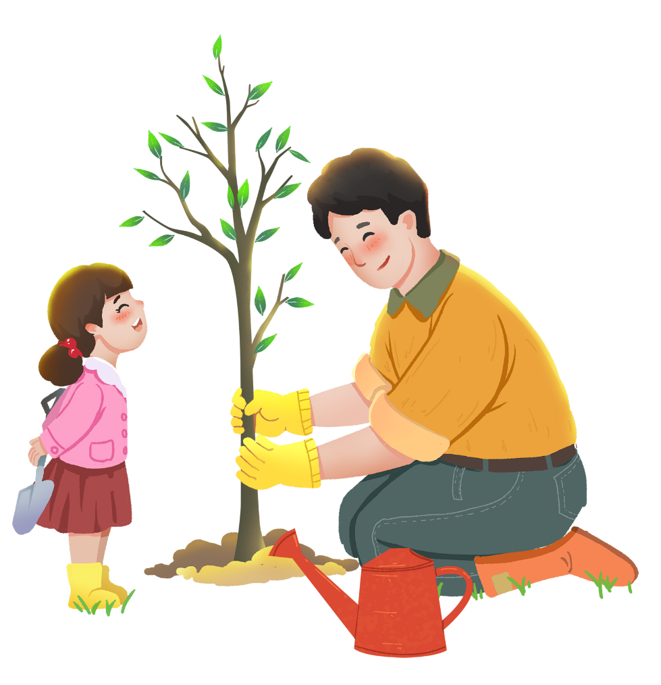
2. Nêu công dụng của dấu gạch ngang trong mỗi trường hợp sau:
a. Để trồng cây trong chậu, em hãy làm theo các bước sau:
- Chuẩn bị đất, cho một phần đất vào chậu.
- Dùng xẻng nhỏ xới đất cho đất tơi xốp.
- Đặt cây vào chậu, cho nốt phần đất còn lại, dùng tay ấn nhẹ đất cho chắc gốc cây.
- Tưới một chút nước vào gốc cây cho đất ẩm và gốc cây chắc hơn.
Đánh dấu các ý trong một đoạn liệt kê.

Slide 16
2. Nêu công dụng của dấu gạch ngang trong mỗi trường hợp sau:
b. Chương trình học bổng “Vì mái trường xanh” đã đến với các em học sinh khắp ba miền Bắc - Trung - Nam.
Nối các từ ngữ trong một
liên danh.

Slide 17
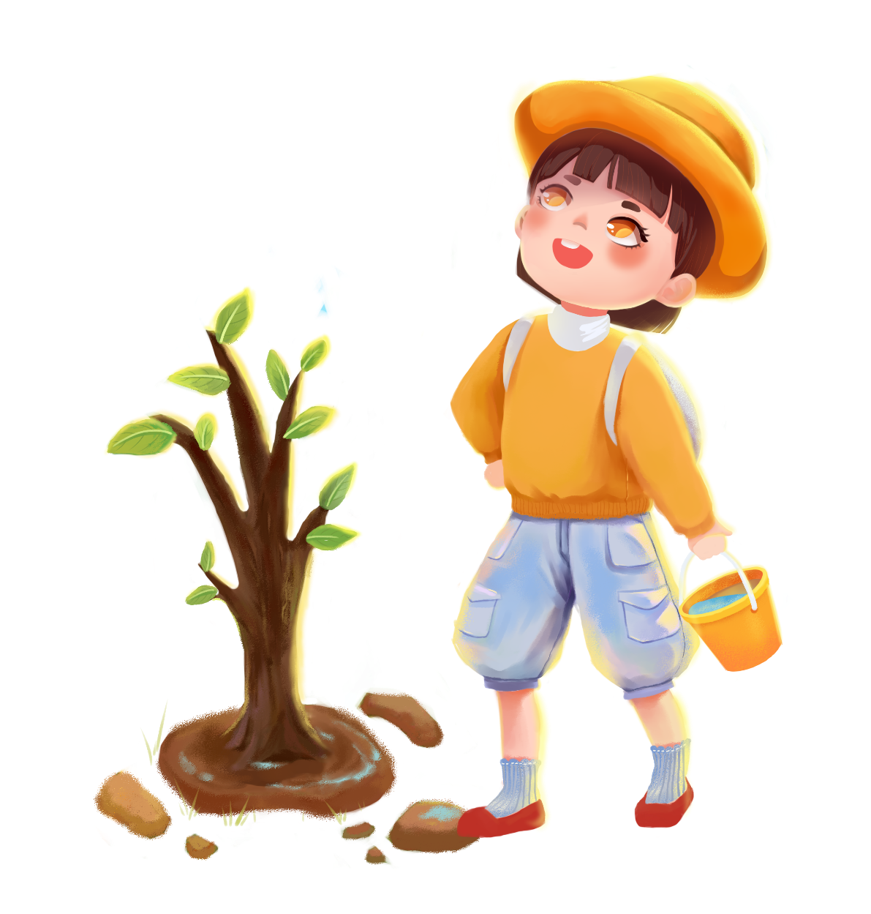
GHI NHỚ
Dấu gạch ngang có thể được dùng để đánh dấu các ý trong một đoạn liệt kê và nối các từ ngữ trong một liên danh từ.

Slide 18

3. Dấu câu nào có thể thay cho các bông hoa dưới đây? Nêu công dụng của dấu câu đó.
a. Nhạc sĩ Hoàng Vân đã phổ nhạc cho bài thơ Hà Nội - Huế - Sài Gòn của nhà thơ Lê Nguyên.
b. Để làm một con diều giấy, chúng ta phải thực hiện 3 bước:
- Làm khung diều.
- Đo và cắt áo diều.
- Ráp các bộ phận của diều.
Nối các từ ngữ trong một
liên danh.
Đánh dấu các ý trong một đoạn liệt kê.

Slide 19
Vận dụng
Em hãy nêu một ví dụ sử dụng dấu gạch ngang và cho biết dấu gạch ngang đó được sử dụng với công dụng gì?

Slide 20
Chúc các em học tốt!

